Slide 1
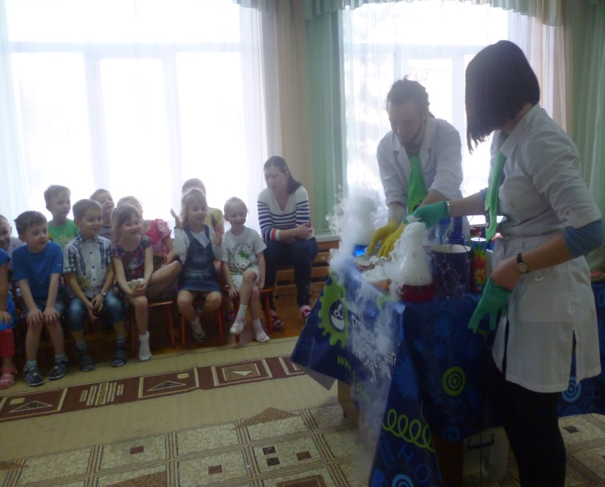
Шоу профессора Николя

Slide 2
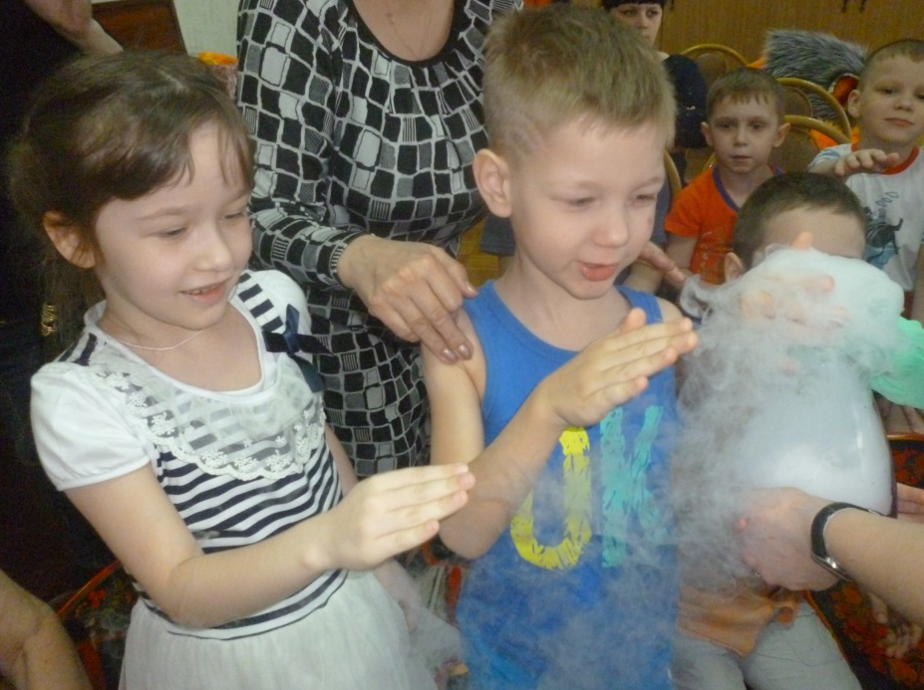
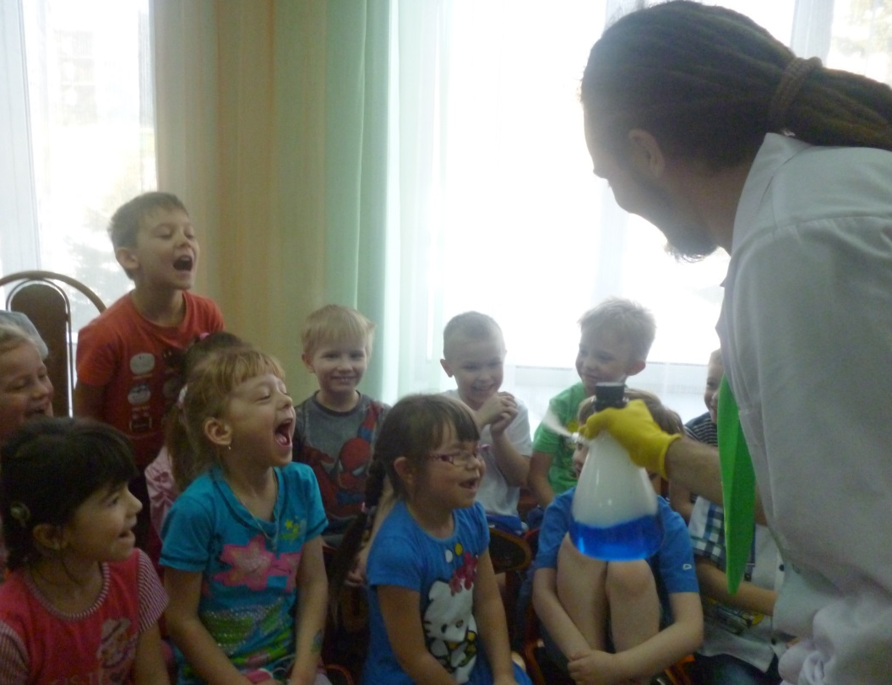
«Весенняя
газировка»

Slide 3
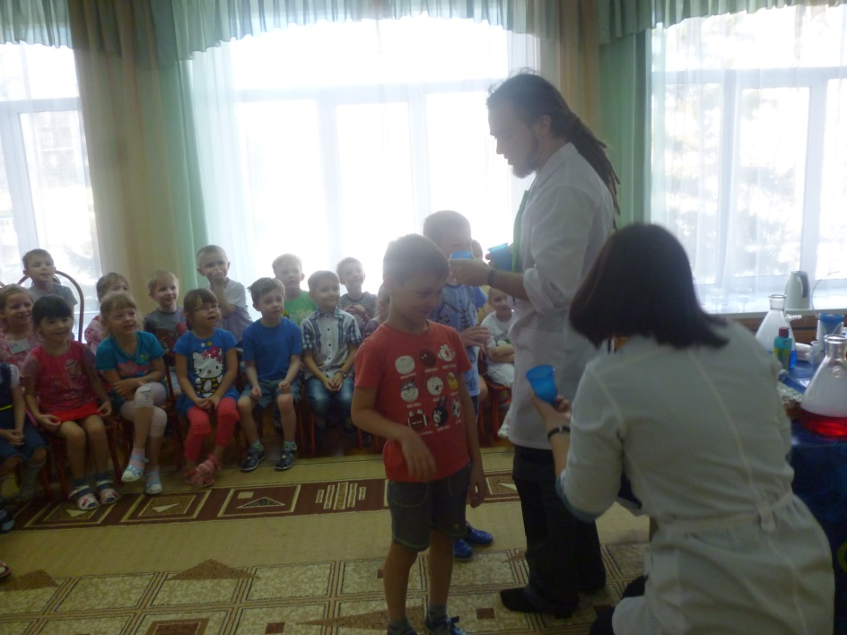
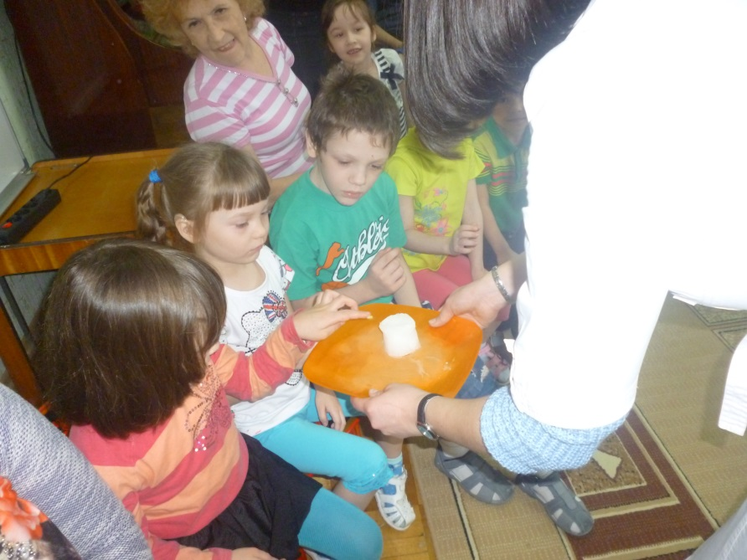
Чудесное
исчезновение
воды
или как «работают»
детские подгузники

Slide 4
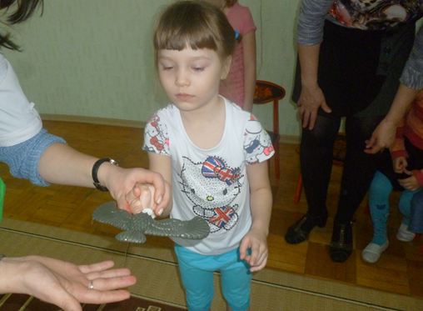
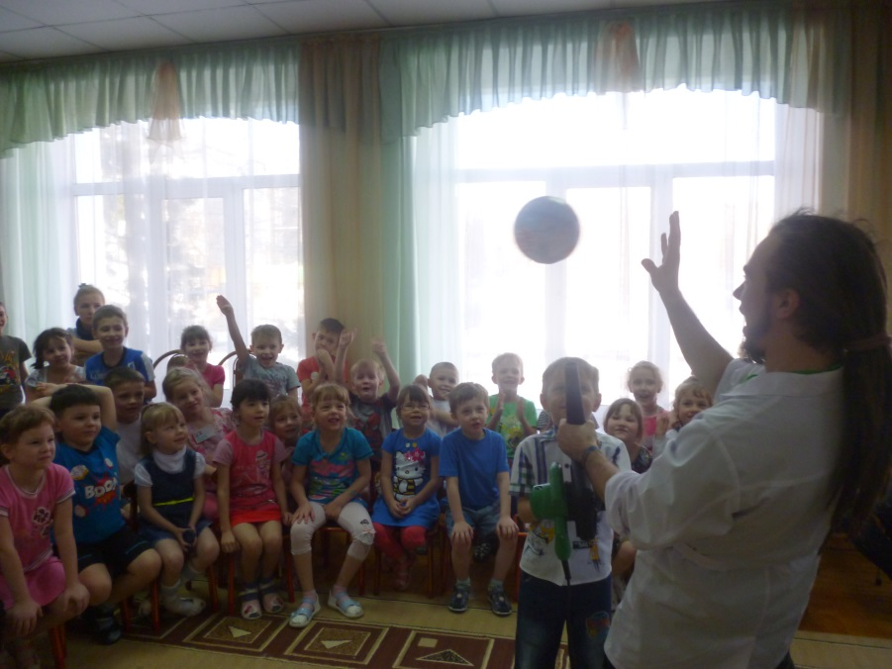
«ВОЛШЕБНАЯ»
ПТИЧКА
ЛЕВИТАЦИЯ

Slide 5
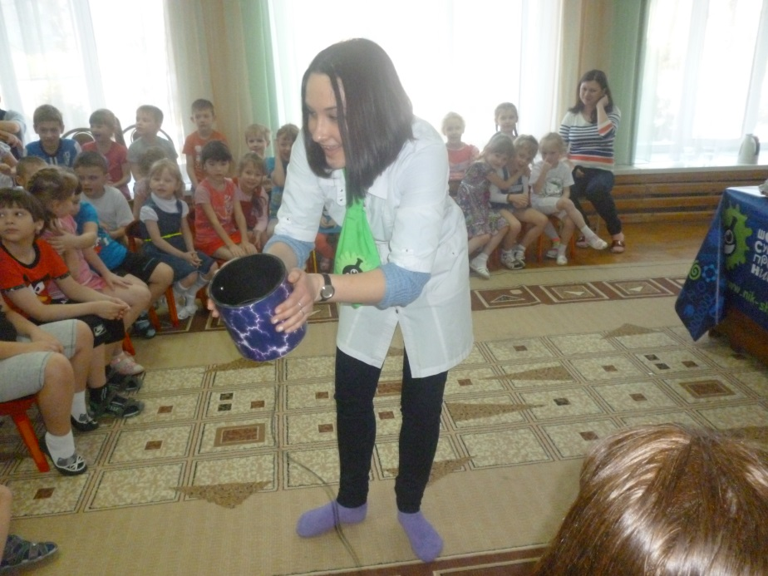
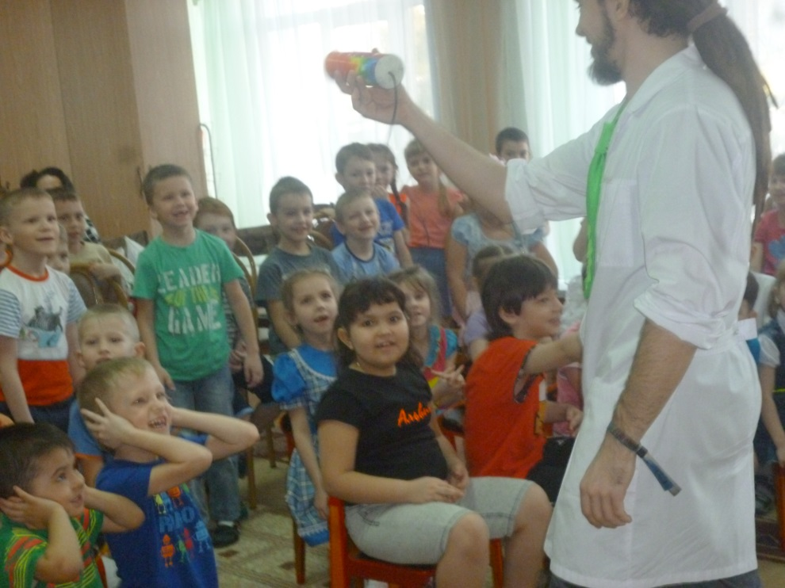
БУДИЛЬНИК
ДЛЯ ПАПЫ
БУДИЛЬНИК
ДЛЯ МАМЫ

Slide 6
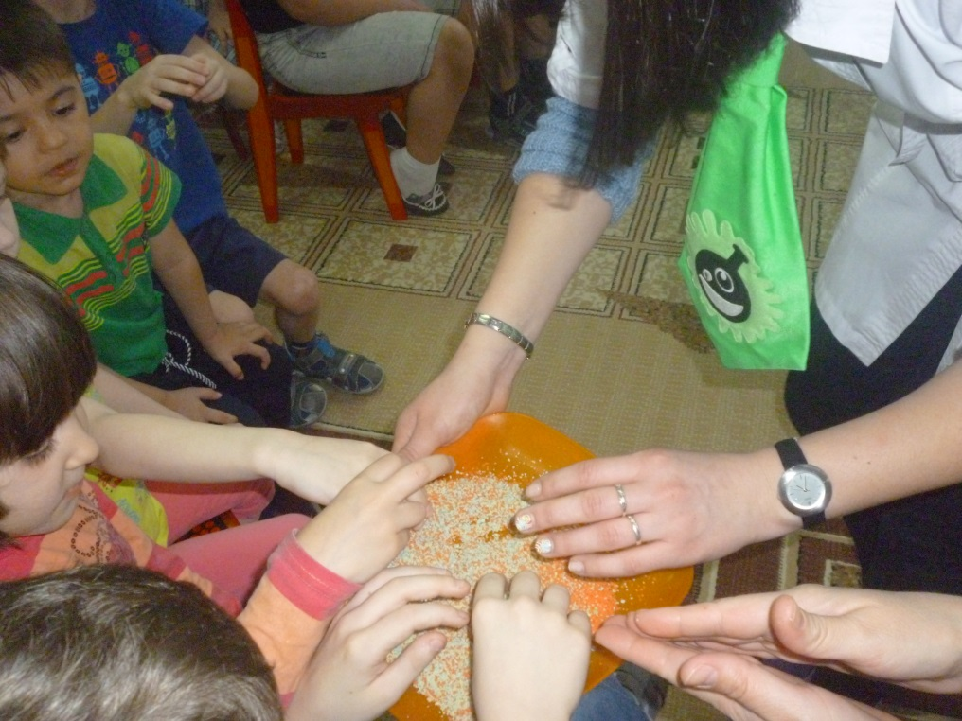
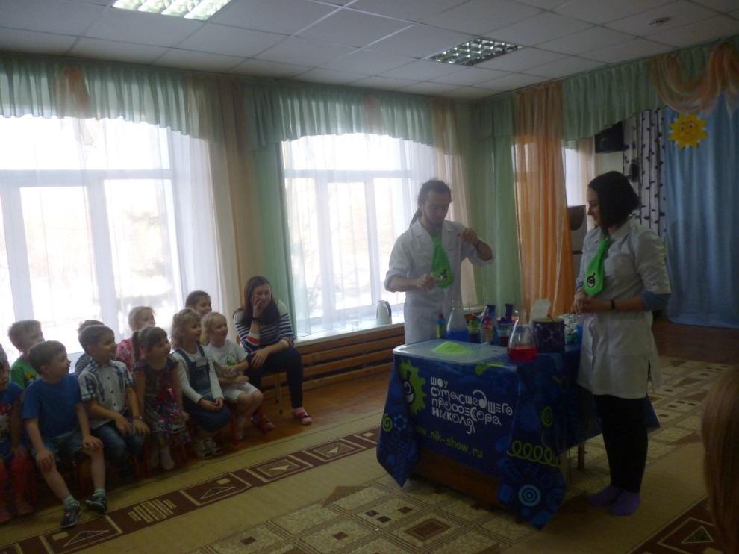
«ГОРЯЧИЙ»
СНЕЖОК

